Slide 1
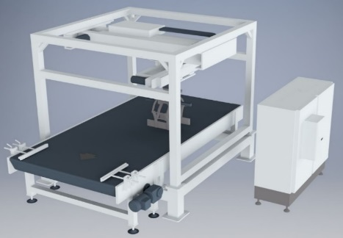
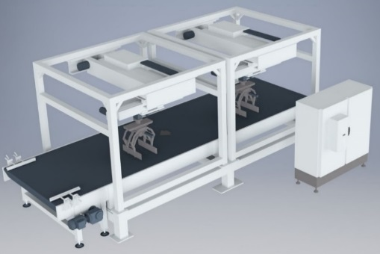
Un delicado manejo del producto para la máxima eficiencia
AXOSMART
VALOR Y VENTAJAS
DESCRIPCIÓN
Productividad
Garantiza una mayor productividad, precisión, eficiencia y calidad del embalaje gracias a la posibilidad de realizar prensiones de paquetes múltiples en el mismo ciclo.
Puede manipular todo tipo de embalajes secundarios (cartones, paquetes y cajones) con la máxima precisión.
Es ideal para manipular paquetes/envases más delicados.
Los cambios de patrón de paletizado y de formato son rápidos y su gestión se hace íntegramente a través del software (sin necesidad de ajustar de forma manual los mecanismos).
Mantenimiento
Escasa necesidad de mantenimiento
AXOSMART™ de 1 o 2 módulos es el equipo ideal por el espacio requerido para la instalación y la actualización de la manipulación de productos a la entrada.
Se compone de:
-un transportador de dosificación que cuenta y separa los productos;
-una mesa de transferencia compuesta por una alfombra de cadenas planas (para la canalización y el transporte de los paquetes a la velocidad adecuada);
-uno o más cabezales de prensión, que transfieren y giran los paquetes hasta colocarlos en la posición correcta;
-una mesa de formación de capas para colocar los paquetes de acuerdo con el patrón de paletizado elegido.
Valor: Eficiencia, flexibilidad
Equipo: Paletizadores y despaletizadores
Código de catálogo: EOL031

